Slide 1


Slide 2
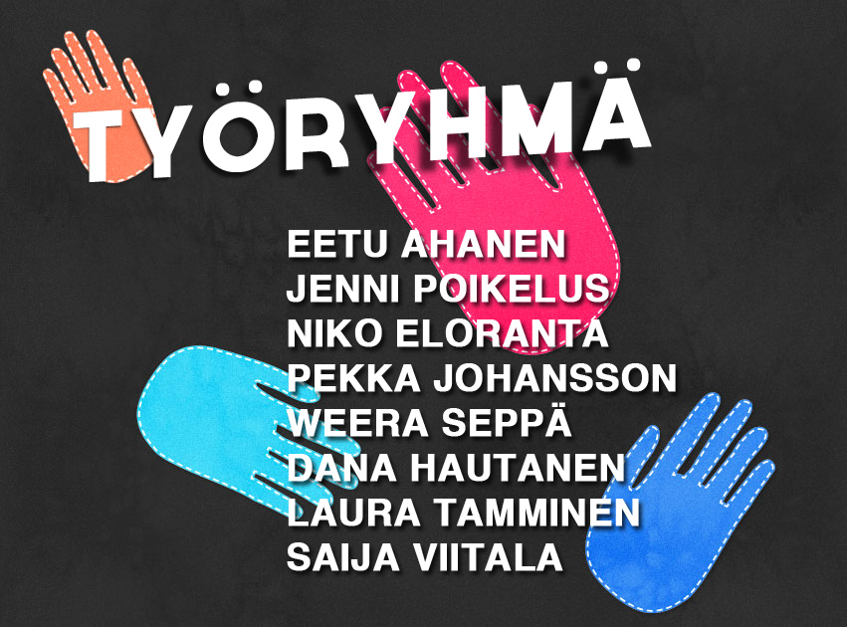

Slide 3
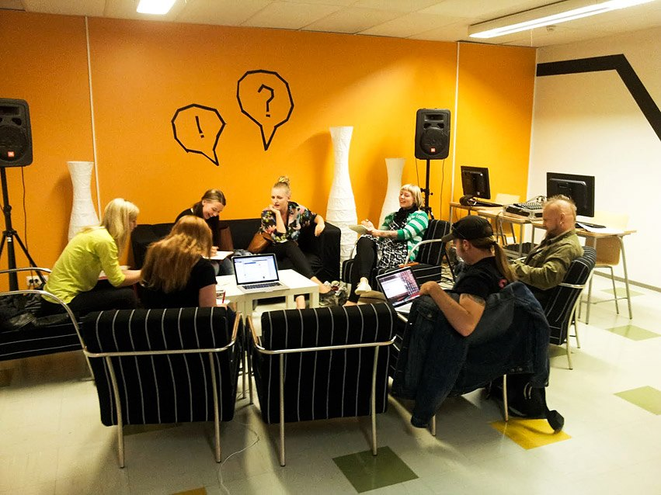

Slide 4
Ajolista ja synopsis
CoClap muodostuu videosta ja äänestä, jonka tavoitteena on saada kulttuuriratikassa matkustavat ihmiset osallistumaan ja tekemään yhdessä rytmikäs musiikkiteos taputuksen avulla.
Klo 16:00 Ratikka lähtee Oopperatalolta. Video pyörimään. Hiljennetään muut mahdolliset äänet lähistöltä, esim. metsän äänet. Alussa (ja esitysten väleissä) CoClap grafiikkaa + infoa.
Klo 16:10 Ensimmäinen CoClap esitys. Kesto n. 7 min. Koko videon pituus 30 min, joka luuppaa 2 kertaa tunnin aikana.
Klo 16:30 Ratikka lähtee takaisin Ensi Linjalta.
Klo 16:40 Toinen CoClap esitys. Kesto n. 7 min.
Klo 17:00 CoClap kokonaisuus loppuu
-> Mahdollisesti esitetään klo 17 jälkeen vielä kerran. (Eli luupataan yhteensä kolmesti.)
MUUTA
Kulttuuriratikan matkustajat voivat tullessa tai lähtiessä piirtää oman kätensä ääriviivat + terveiset Whiteboardmarker-tusseilla ratikan takaikkunaan.

Slide 5
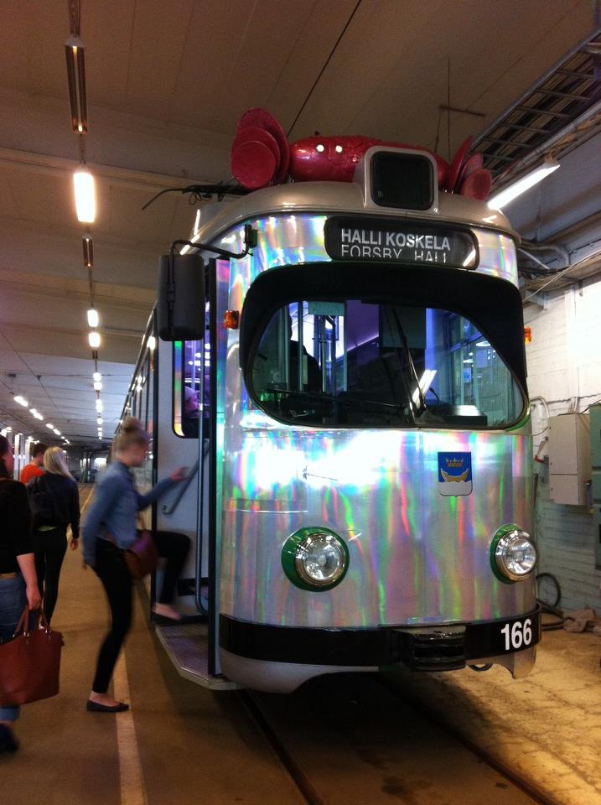
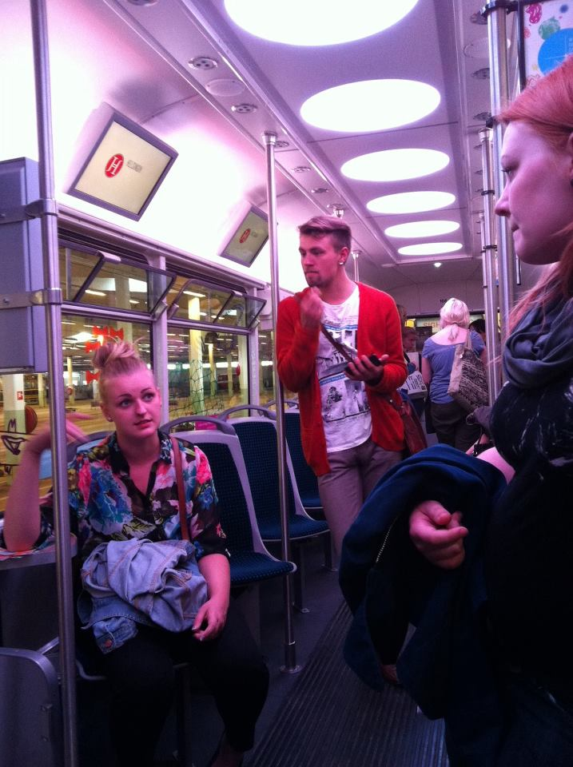

Slide 6
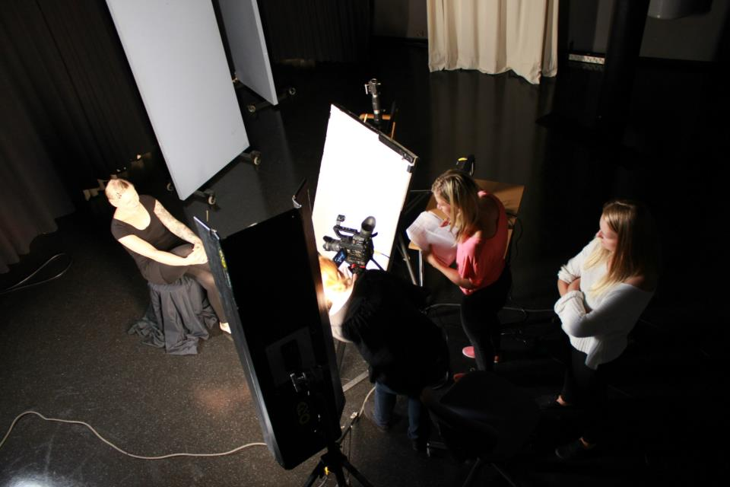

Slide 7
Projektin plussat ja miinukset
+ Metropolis 2012 oli kurssina mielenkiintoinen,
koska normaalisti emme pääse kosketuksiin muiden linjojen kanssa
+ Ryhmämme idean hyvä ja helppo toteutettavuus
+ Ryhmäläisten aikataulujen yhteensopivuus ja joustavuus
+ Ei menty sieltä, missä aita on matalin
+ Oli hienoa nähdä, miten erilaista osaamista ryhmästä löytyi. Jokainen tarttui toimeen siinä, missä koki olevansa eniten vahvoilla
ja otti rohkeasti vastuuta itselleen,
ns. "vapaamatkustajia" ei
ryhmästämme löytynyt
+ Tiedotus toimi projektin aikana hyvin;
metropolis 2012 facebook oli
toimiva työkalu. Lisäksi teimme ryhmällemme oman facebook-sivun, jonka kautta tieto kulki jouhevasti.
- Tehtävänannon määrittely epäselkeä:
Saimme luvan tehdä kaikkea, mutta emme tienneet mitä, missä ja milloin. Tehtävänannon pitäisi olla rajatumpi. Koska teemoja oli kolme (osallistuvuus, helsinki design week ja aistit), oli vaikea keksiä projektia, jossa kaikki 3 yhdistyisivät lyhyellä aikataululla
- Kulttuuriratikassa olisi ollut myös hyvä käydä jo ekana tai toisena päivänä! Näin olisi saanut heti käsitystä tilasta ja mahdollisuuksista.
- Kaikki eivät päässeet hyödyntämään omaa osaamistaan (kaikilta linjoilta oppilaita)
- Lyhyen projektin takia ei aikaa todelliselle synergialle, eikä aikaa oppia toisilta
- Alun perin ilmoitettu kurssin kestoksi 1 viikko! Pidentynyt kurssi hankaloittaa jo alkanutta koulunkäyntiä, kun todellinen toteutus ja kurssipalautteen teko ovat myöhemmin kuin oli alun perin ilmoitettu

Slide 8
Tapahtuma ja toteutus
+ Tekemämme videomme toimi ratikassa, saimme myös muun ulkoilmeen CoClapin mukaiseksi (irtomainokset, valot)
+ Riitti että edes yksi henkilö lähti mukaan taputukseen; muut seurasivat perässä!
+ Esitysten väli ja ajoitus osuivat nappiin
- Jos aikaa olisi ollut tehtävälle enemmän, olisimme voineet tehdä esitysten väliin joitain aiheeseen sopivia videoklippejä
- Ihmisiä olisi toivonut paikalle enemmän, kulttuuriratikan reittiä pitäisi mainostaa useammassa paikassa
Media
http://www.eetuahanen.com/coclap/
https://www.facebook.com/CoClap
Video
Behind the scenes
http://www.youtube.com/watch?v=6c7D68nzpI8
CoClap in action at kulttuuriratikka
http://www.youtube.com/watch?v=D8qEG69XvwE
Kuvasimme myös tapahtuman Live streamina!
http://www.eetuahanen.com/coclap/

Slide 9
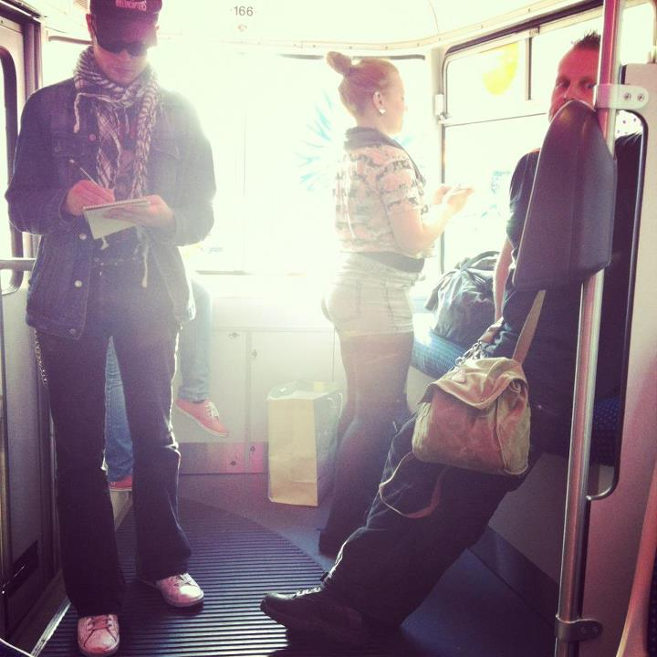
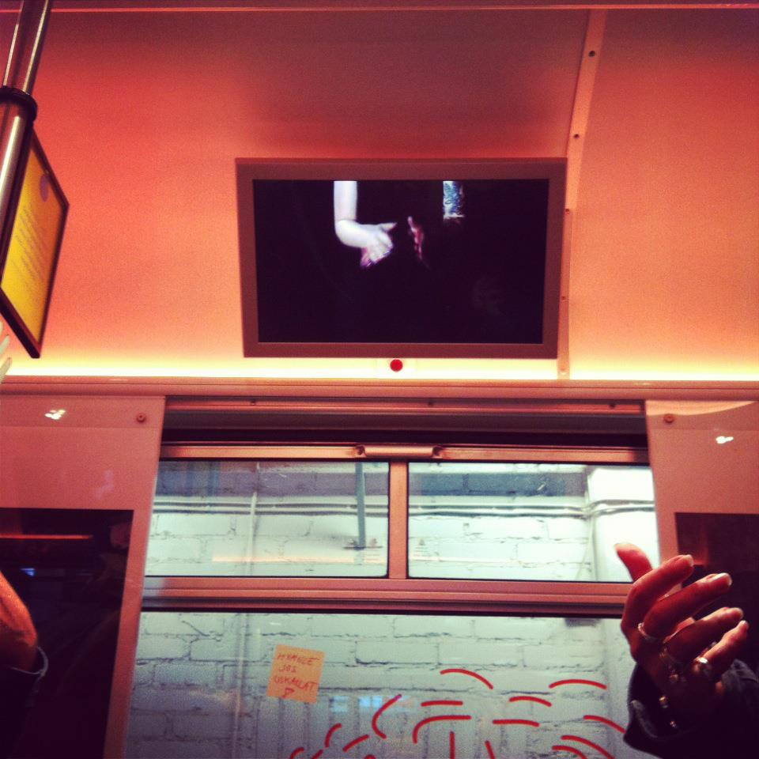

Slide 10
Parannusehdotuksia vuodelle 2013
Ensimmäinen päivä sekava; odotimme, että pääsemme nopeammin asiaan. Vatsallaan pyörimiset ja lapaluun koskettelut hämmensivät ja turhauttivat tämän ikäisiä!
Tehtävänannon rajaaminen; vapaus on hyvästä, mutta hidasti ideointia näin lyhyellä aikavälillä
Ohjeistuksessa ristiriitoja vapauden ja tiukkojen ohjeiden välillä
Projektin suunnittelu niin, että kaikkien linjojen edustajat pystyisivät osallistumaan paremmin
Selkeämpi aikataulutus (ei menisi muiden kurssien kanssa päällekkäin)

